Slide 1
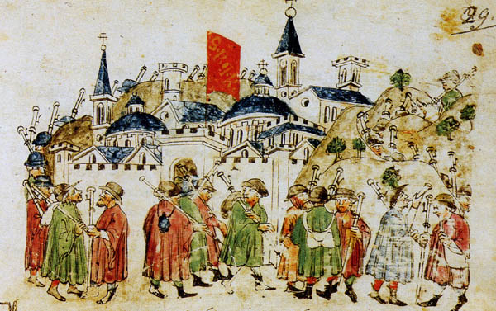
Poutě ve středověku

Slide 2
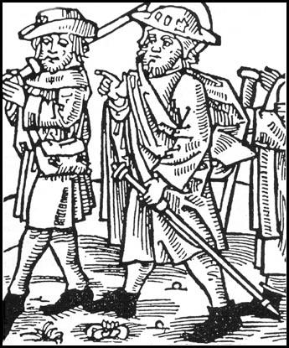
Co je to pouť?
putovaní za určitým cílem – nemusí být pouze náboženský
v rámci náboženství cesta na dané poutní místo
vyslyšení modlitby, vidina možného zázraku
pouť jako kajícná cesta, součást trestu nebo poděkování Bohu (velmož Vilém)
v potaz je nutné brát i jiné důvody pro vykonání pouti – vyplnění volného času, touha po poznání, místo setkávání

Slide 3
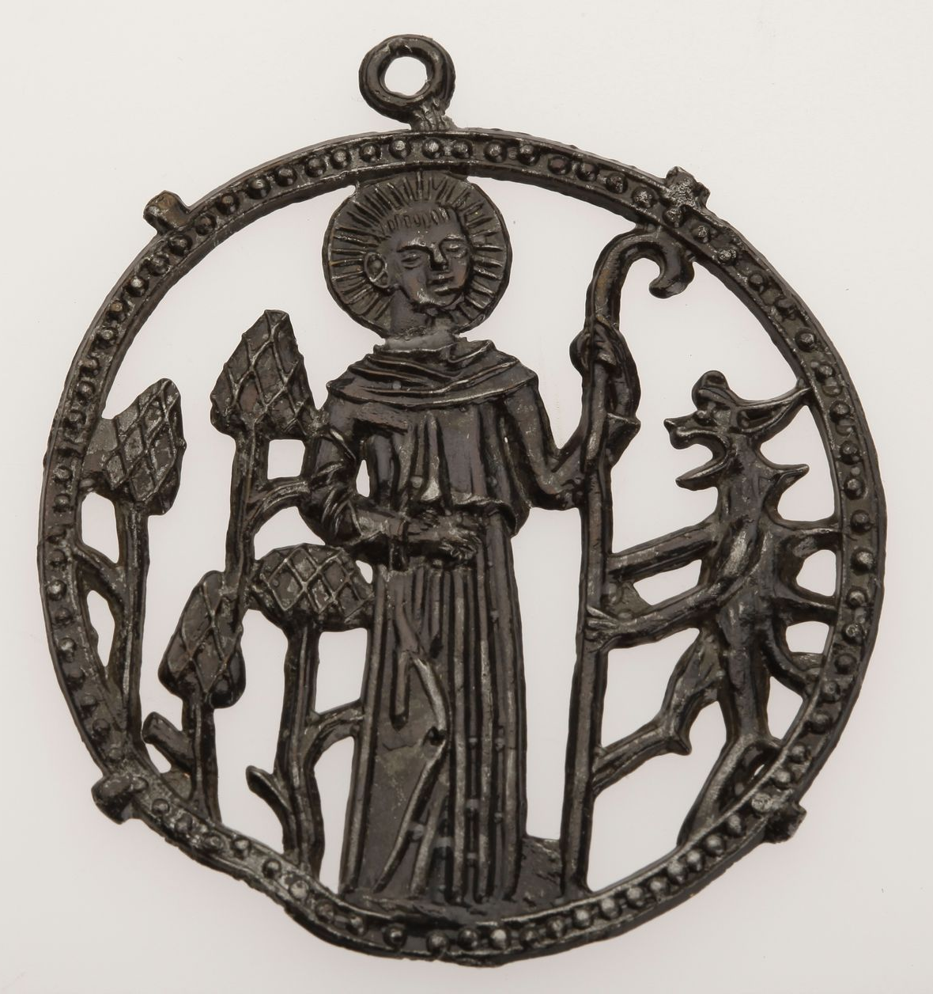
Význam poutí
význam náboženský – duchovní pohnutky pro vykonání poutě
kulturní výměna – zkušenosti a různé suvenýry
šíření kultů svatých – darování ostatků
vytváření kontaktů
křížové výpravy jako speciální typ poutí
ekonomická stránka pouti – kdo si ji mohl dovolit, jak náročnou pouť mohl zvolit
společenská prestiž

Slide 4
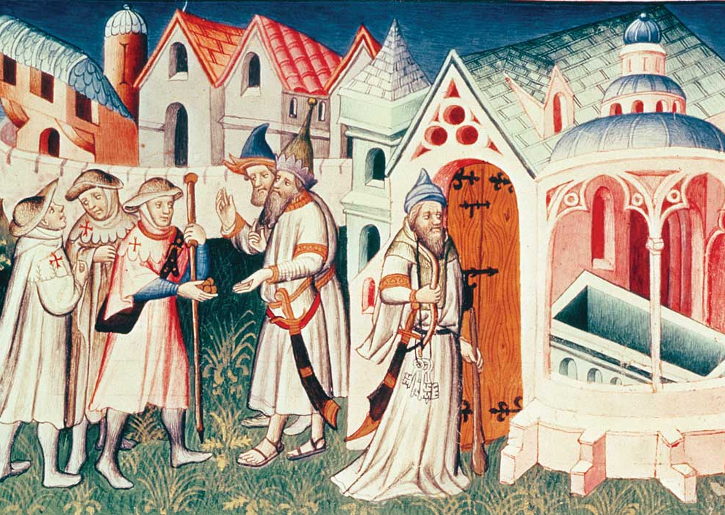
Poutní místo
cíl poutníků a návštěvníků
hrob světice či světce
místo, o němž se píše v Bibli
význačný kostel
velká kolekce relikvií
lokace spojená se zázraky nebo zjevením
náboženská slavnost
ekonomický aspekt poutního místa
lokace s vyspělou infrastrukturou
a službami – ubytování, nemocnice, hostince

Slide 5
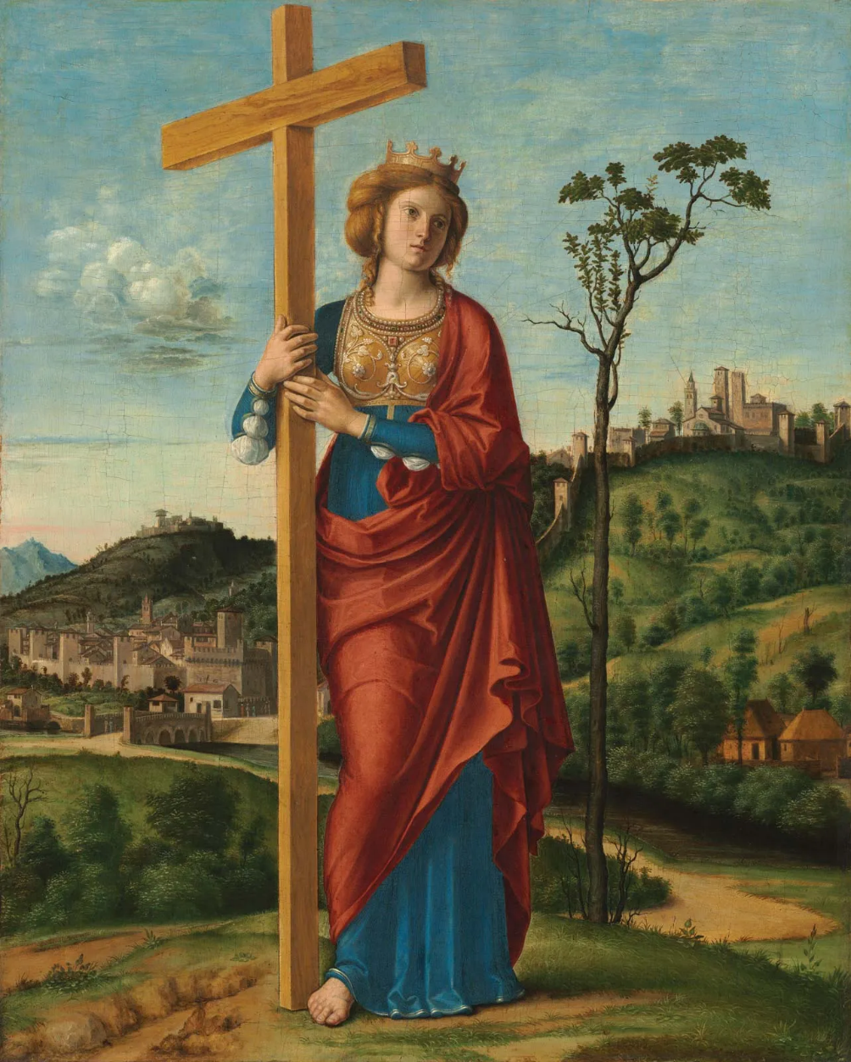
Počátky křesťanských poutí
pouť jako misijní cesta (cesty sv. Pavla a dalších apoštolů)
inspirace z Judaismu (putování Židů do Jeruzaléma)
a pohanských náboženství (kultovní místa)
cesty k hrobům mučedníků – spojeno s počátkem kultu svatých – od 2. století
počátek poutí do Svaté země – 4. století (sv. Helena, sv. Jeroným) – objevení pašijových relikvií
utváření poutní mapy – velká a lokální poutní místa
základy mariánské úcty po koncilu v Efesu (431)

Slide 6
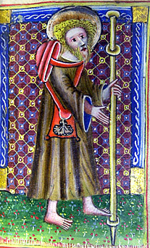
Poutě ve středověku
slib vykonání pouti – mnohdy s nutností zástavy majetku
putování do Říma k hrobům apoštolů (Ad limina apostolorum)
od 10. století poutě do Santiaga
ochranné listiny pro poutníky – útok na poutníka byl těžkým církevním zločinem
počátek křížových výprav – idea křížové výpravy jako poutě
odpustky pro účastníky poutí

Slide 7
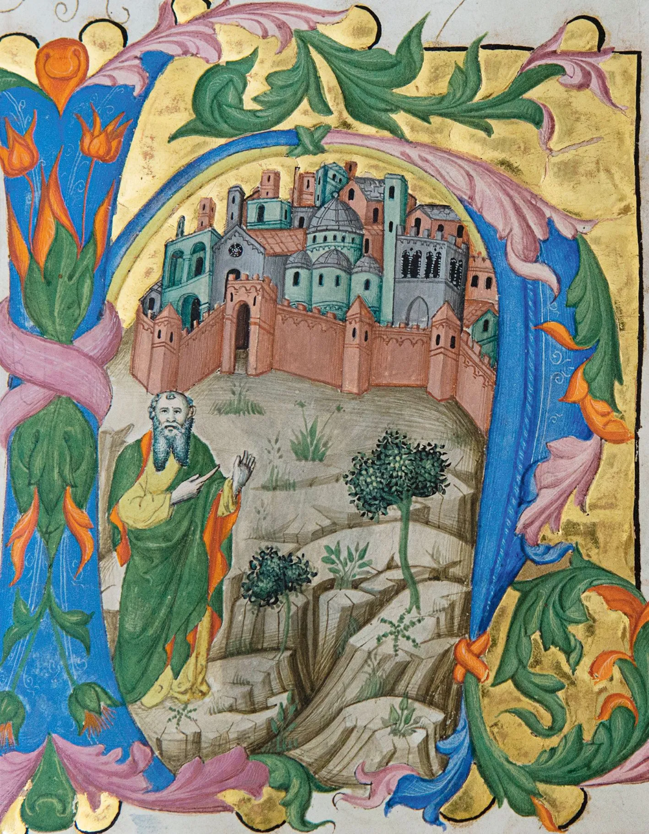
Poutě do Svaté země
finančně nejnáročnější cesty – velká vzdálenost, politická situace
touha vidět místa, o nichž se píše v Bibli
Jeruzalém, Betlém, Hebron, Nazaret, Galilea
některá místa společná s Judaismem a později i Islámem
poutníci z českých zemí – záměr sv. Vojtěcha, biskup Jindřich Zdík, opat Silvestr, Spytihněv (syn Bořivoje II.)

Slide 8
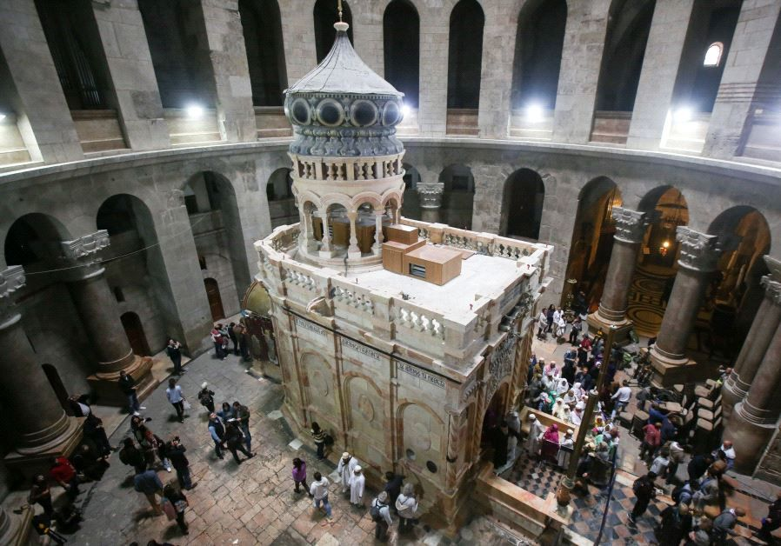

Slide 9
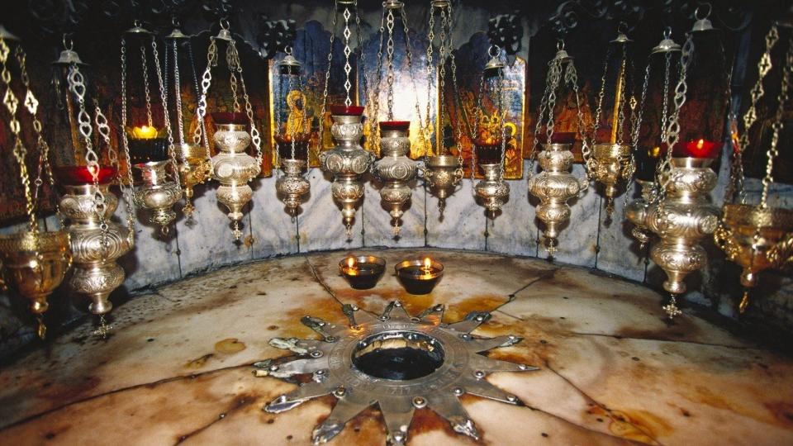

Slide 10
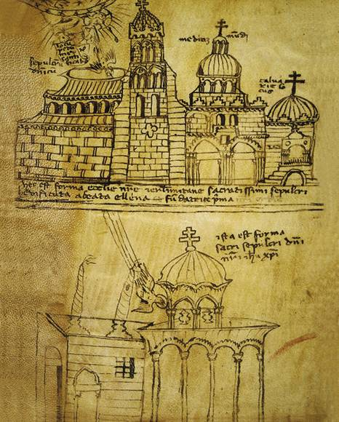

Křížové výpravy
speciální druh poutí vyhlášených za určitým cílem – především na obranu víry, svatých míst či proti heretikům
1095 vyhlášení 1. křížové výpravy (Urban II.)
spontánní výprava chudiny (Petr Poustevník) – pogromy, rozmetáni v Malé Asii
1099 dobyt Jeruzalém – vznik křižáckých držav (Jeruzalémské království, hrabství Edessa, knížectví Antiochie, hrabství Tripolis)
1187 bitva u Hattínu
1291 pád Akkonu

Slide 11
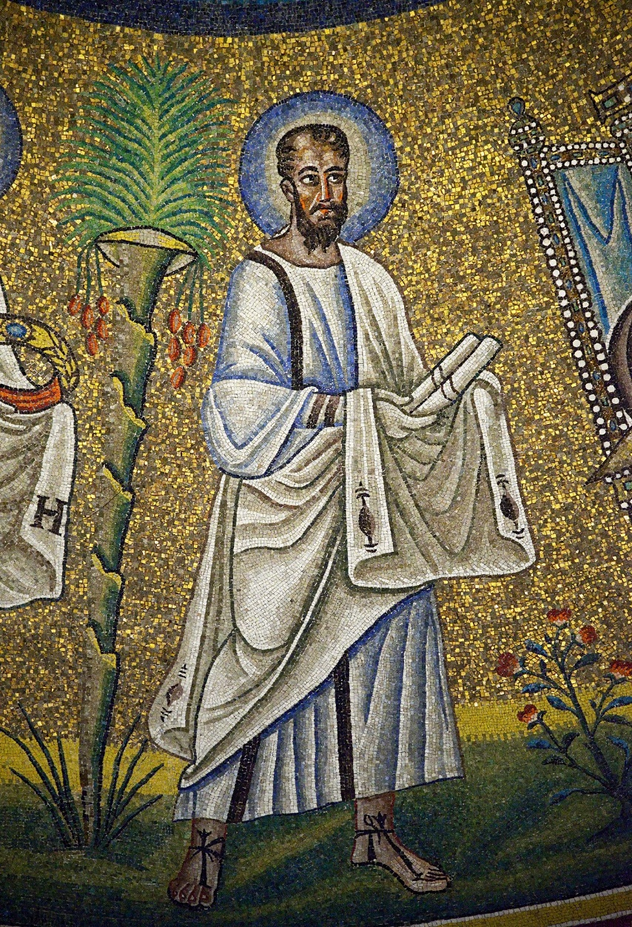
Ad limina apostolorum
rozšíření spojeno v růstem významu Říma a papežství
relativní dostupnost
často součást diplomatické cesty ke Svatému stolci
hroby apoštolů a nespočet dalších míst
sv. Petr ve Vatikánu, sv. Pavel za hradbami, sv. Vavřinec,
sv. Anežka, sv. Cecílie, sv. Pankrác, Santa Magia Maggiore, Laterán, ...)
množství poutníků z českých zemí – záměr sv. Václava,
Mlada, sv. Vojtěch, biskup Ondřej, zbožná žena Milejší, ...)

Slide 12
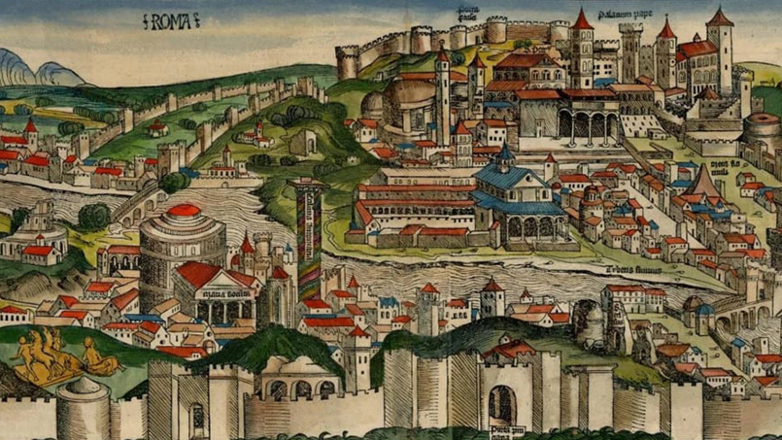

Slide 13
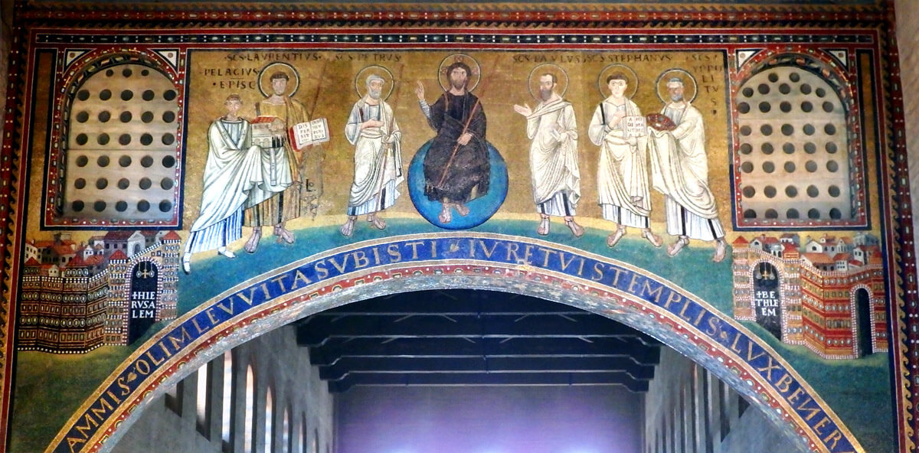

Slide 14
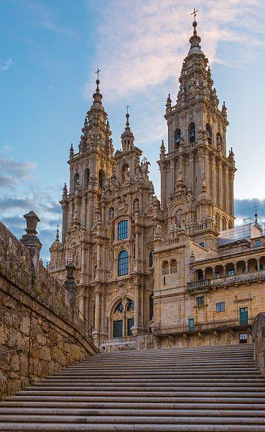
Compostela - Camino
nejznámější poutní trasa na světě – několik větví
symbolem pouti je svatojakubská mušle
počátek poutního místa v 10. století – nalezení hrobu sv. Jakuba
vzestup v 11. století
Liber Sancti Jacobi – manuál pro poutníky z 12. století
pouť vykonala řada význačných osobností
v českých zemích záchytný bod v Praze – minoritský klášter u sv. Jakuba
množství poutníků z českých zemí až od 14. století

Slide 15
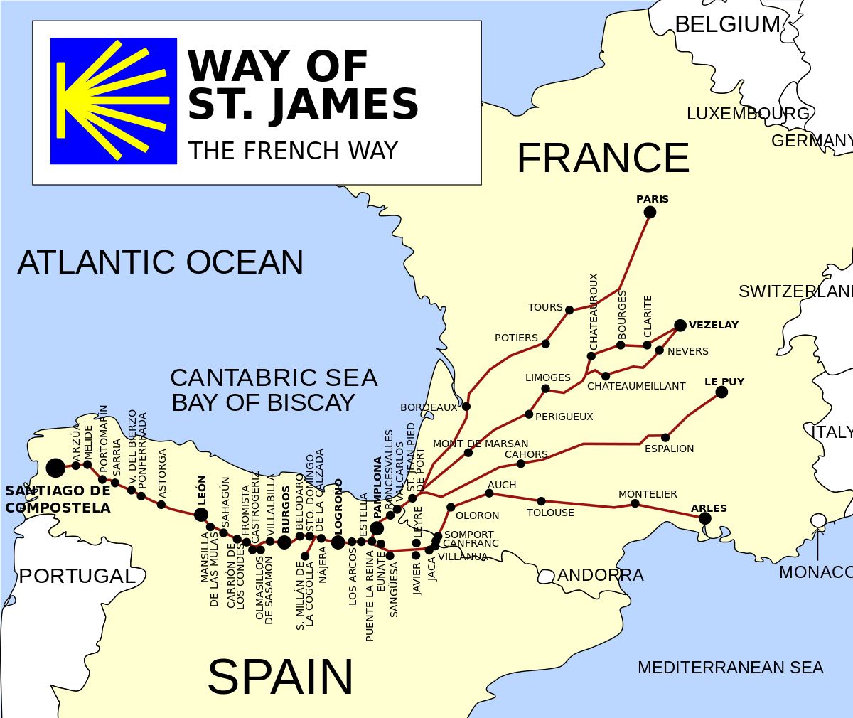

Slide 16
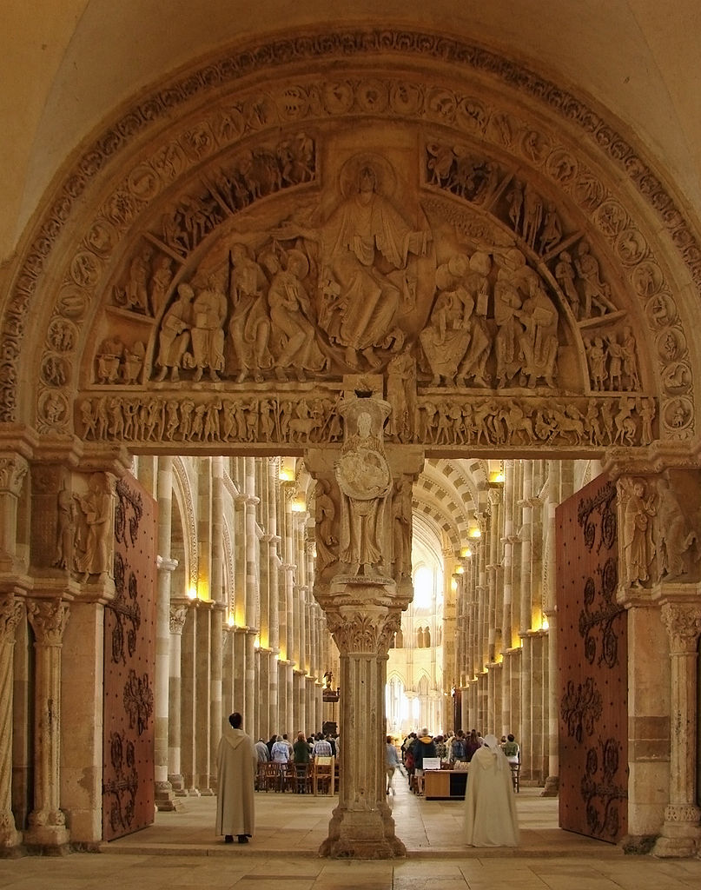
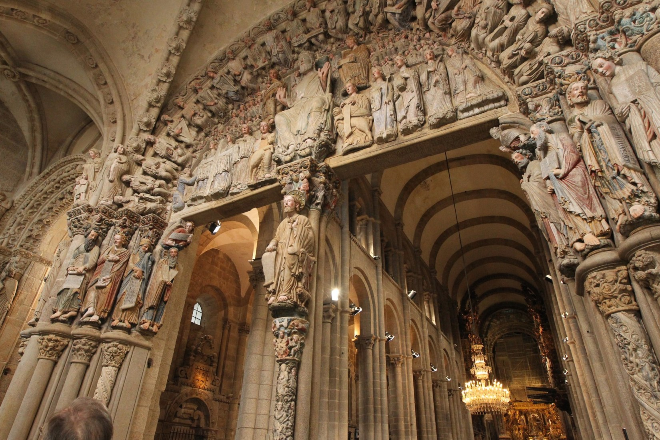

Slide 17
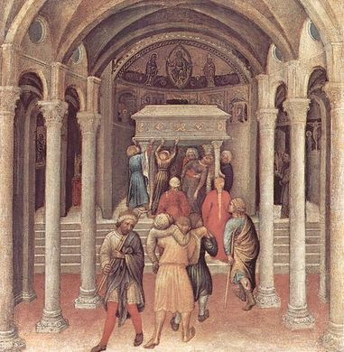
Další významná poutní místa
Konstantinopol – množství chrámů a relikvií
Tours – hrob sv. Martina
Kolín, Cáchy, Trevír, Mohuč, Maastricht – relikvie
Bari – hrob sv. Mikuláše
Milán – hrob sv. Ambrože
Benátky – hrob sv. Marka
Paříž – Svatá kaple a opatství Saint-Denise
Canterbury – hrob sv. Tomáše Becketa
Praha – ukazování svatých ostatků na Dobytčím trhu

Slide 18
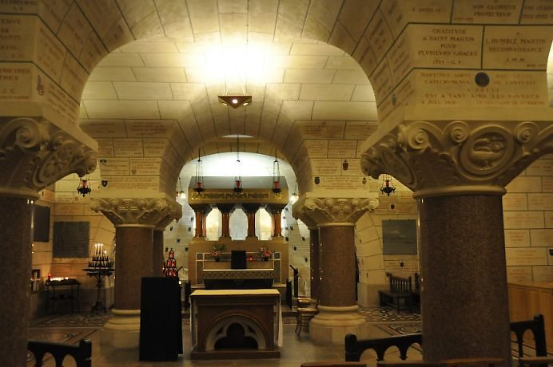

Slide 19
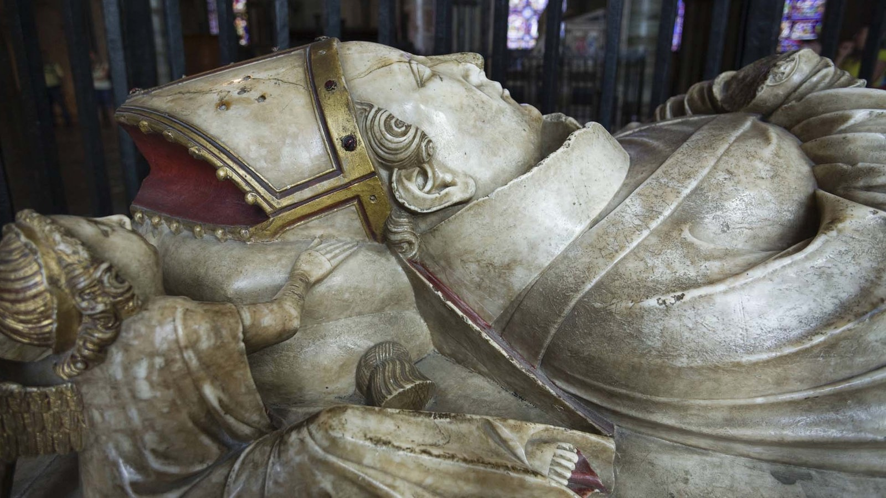

Slide 20
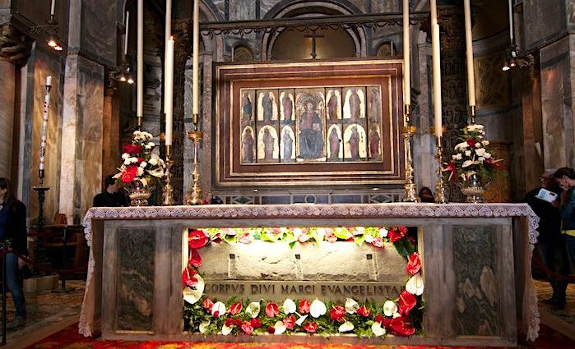

Slide 21
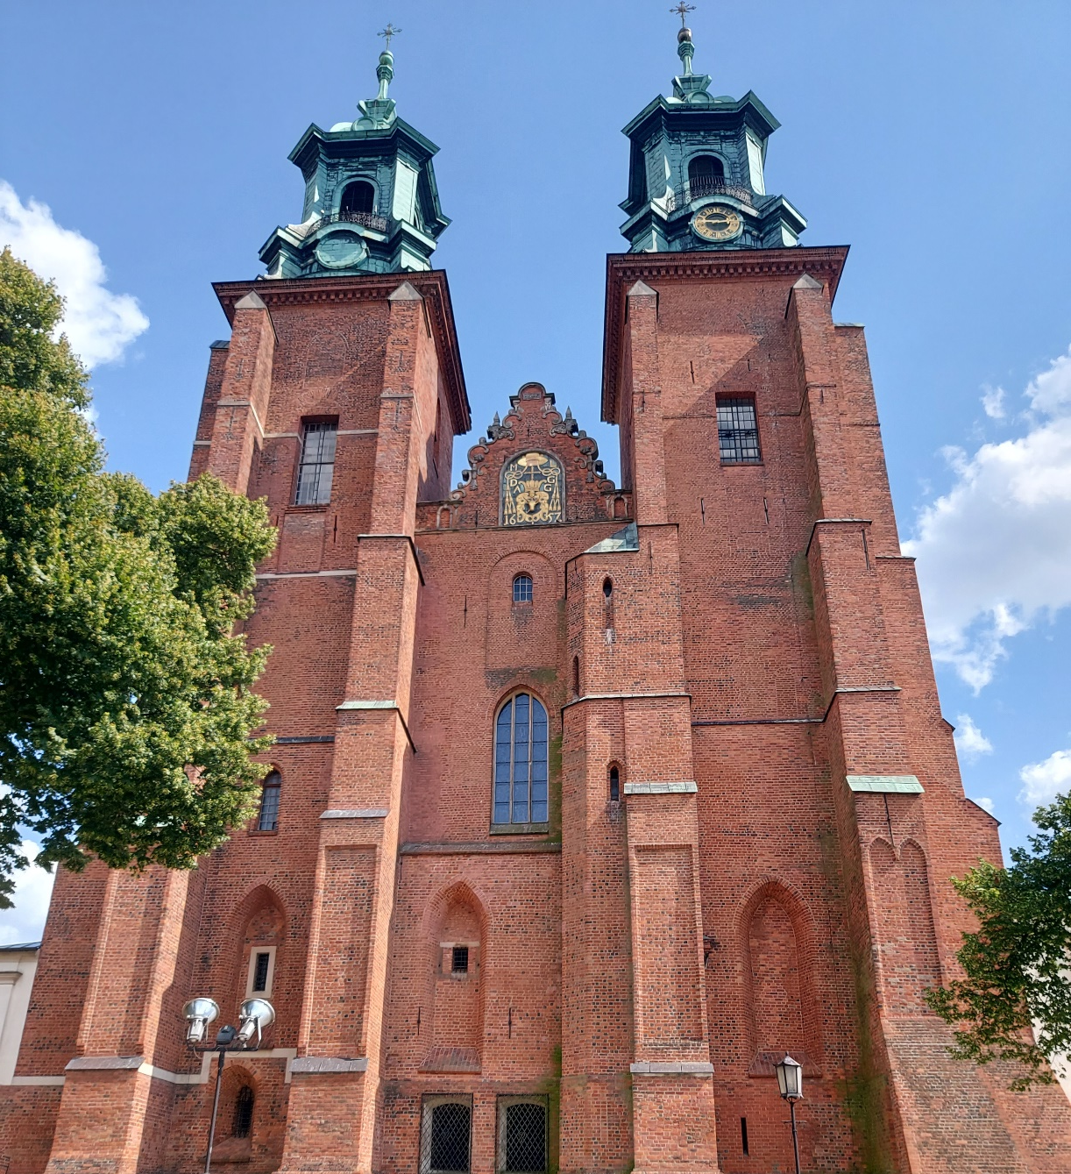
Lokální poutní místa
Praha – hroby sv. Václava, Vojtěcha a Ludmily
Stará Boleslav
Sázava – hrob sv. Prokopa
Hnězdno – původní hrob sv. Vojtěcha
Stoličný Bělehrad – hrob sv. Štěpána
Salzburg – hroby svatých Ruperta a Virgila
Mariazell – mariánské poutní místo
Freising – hrob sv. Korbiniána
Řezno – hrob sv. Jimrama

Slide 22
